Slide 1
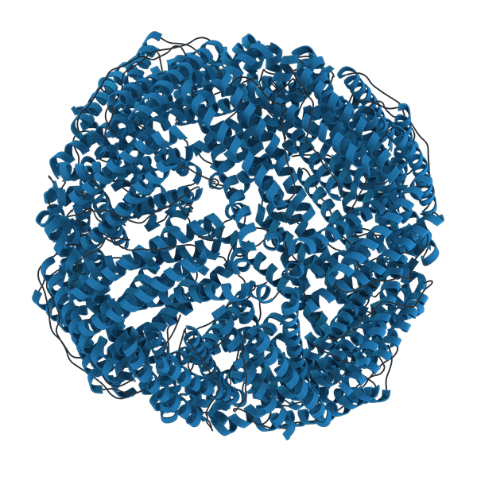

Slide 2
R
α
H₂N
C
COOH
H
U fiziološkim uslovima
R
+
α
-
H₃N
C
COO
H
Cviter jon

Slide 3
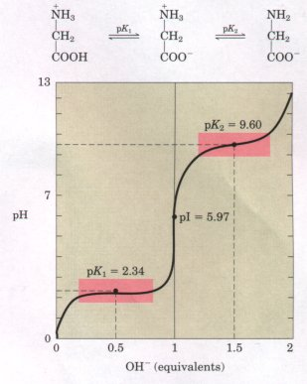

Slide 4
R
+
α
-
H₃N
C
COO
H
pH < 7
Cviter jon
pH > 7
R
R
+
-
H₃N
C
COOH
H₂N
C
COO
H
H
Ponaša se kao baza
Ponaša se kao kiselina

